Slide 1
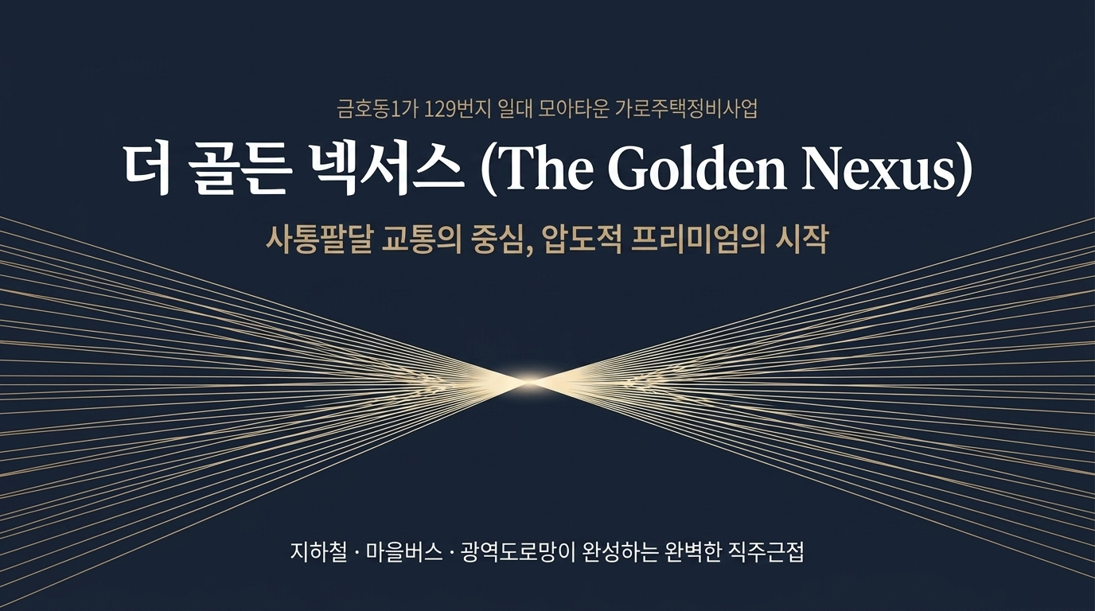

Slide 2
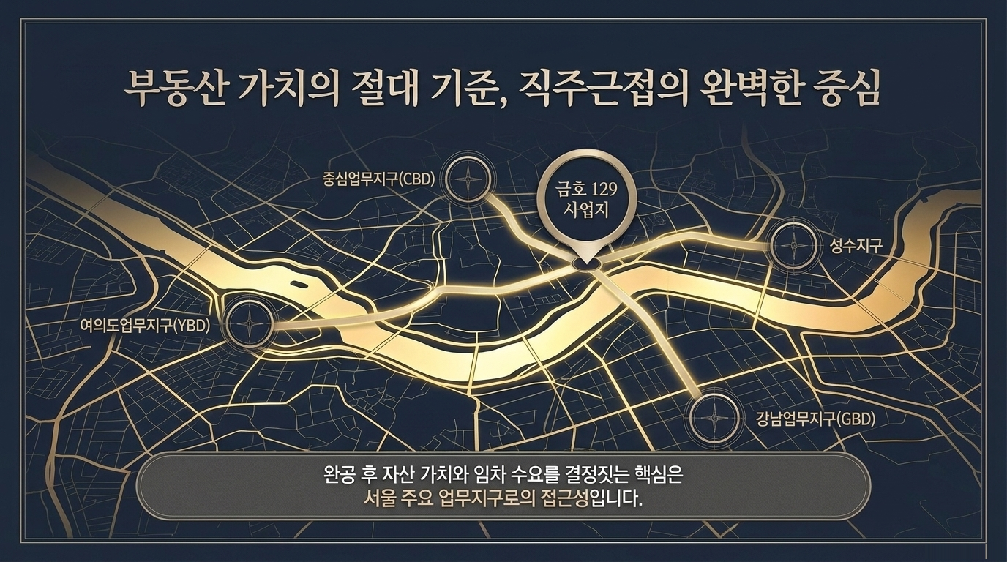

Slide 3
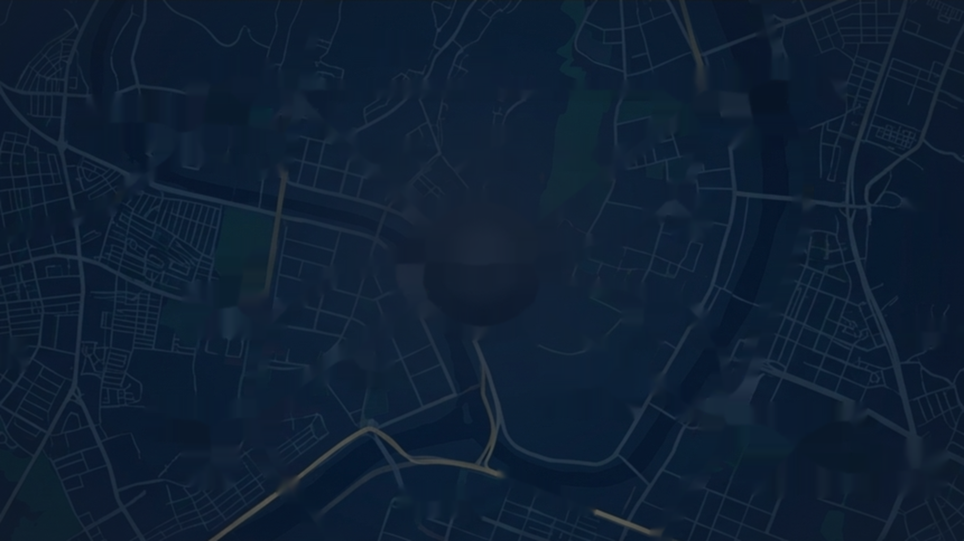

N
법정 역세권
5호선 도보권
승강장으로부터 350m 이내
신당역
2·6호선
약 1.0km
구역에서 걸어서 닿는 두 개 역
73.3%
왕십리역
2·5·경의중앙·수인분당
약 1.3km
신금호역
사업지
행당역
5호선
약 500m
약 480m · 도보 약 7분
신금호역 350m 이내 · 10,580.3㎡
관리계획안(2026. 4. 14.) 90p 기재값
신금호역
5호선
약 480m
행당역
행당역 12.9% · 1,373.7㎡
500m · 도보권
약 500m · 도보 약 7~8분
금호역
3호선
약 1.3km
1.0km
법정 요건은 「구역 면적의 과반 이상」이며,
신금호역 하나만으로 요건을 충족합니다.
준주거 종상향 · 계획 용적률 약 420%의
법적 근거가 됩니다.
※ 좌측 73.3%는 구역 면적 기준 비율,
위 480m·500m는 중심점 기준 직선거리로
산정 기준이 서로 다릅니다.
나머지 네 개 역은 도보권이 아닌
생활권으로, 마을버스로 연계 접근합니다.
옥수역
3호선·경의중앙
약 2.0km
2.0km · 생활권
생활권 · 마을버스 연계
신당역 약 1.0km | 금호역 약 1.3km | 왕십리역 약 1.3km | 옥수역 약 2.0km
성동01 직통 | 성동01 · 시내버스 | 성동03-1 직통 | 성동01 직통
※ 역 거리는 사업지 중심점(금호동1가 167-62 일대) 기준 직선거리 · 역세권 면적 비율 및 용적률은 관리계획안(2026. 4. 14.) 기재값
※ 마을버스 노선 · 정차 위치 · 배차간격은 성동구청 공식 안내 대조 후 확정 / 배경 이미지는 도안이며 실제 지형도가 아님

Slide 4
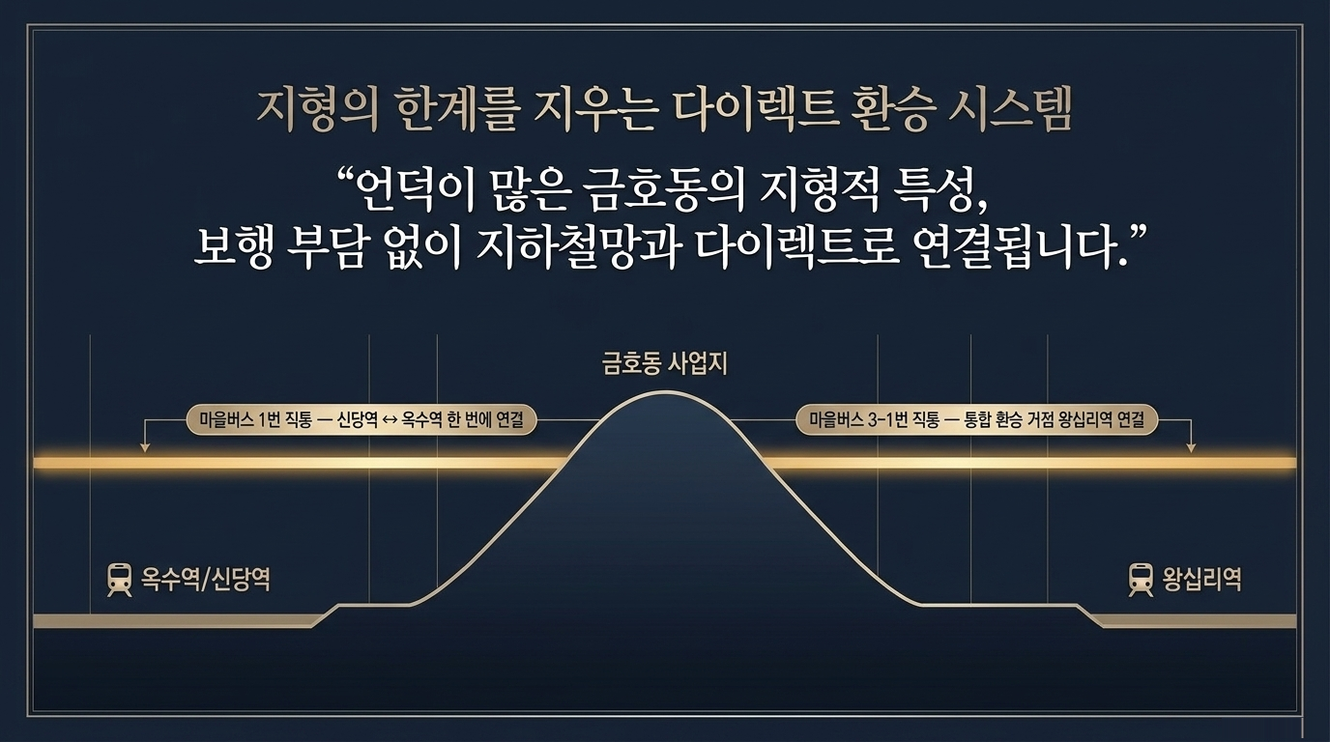
성동01번 직통 — 신당역 ↔ 옥수역 한 번에 연결
성동03-1번 직통 — 통합 환승 거점 왕십리역 연결

Slide 5
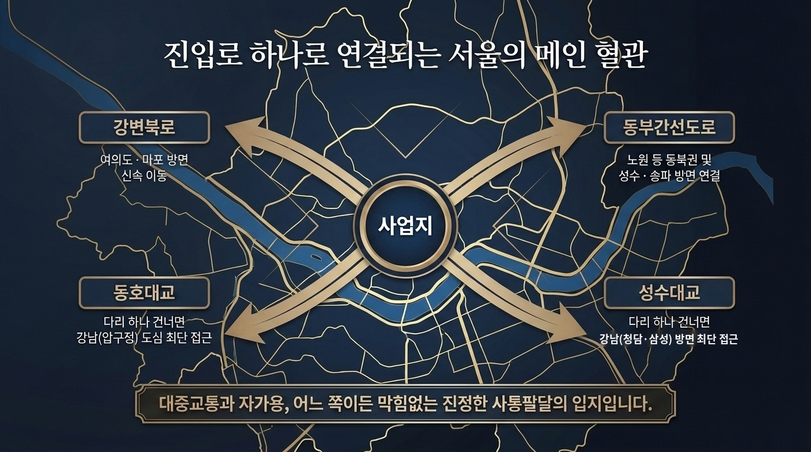

Slide 6
도심(CBD)
광화문 · 시청
여의도(YBD)
금융가
강남(GBD)
압구정 · 삼성
성수
IT · 지식산업센터
이용 노선
5호선 직결
5호선 직결
3호선 이용
2호선(왕십리 환승)
지하철 소요시간
약 10~15분
약 25분
약 5분(압구정)
—
승차역 · 접근
신금호역
도보 약 7분
신금호역
도보 약 7분
금호역
약 1.3km · 마을버스 연계
왕십리역
약 1.3km · 마을버스 연계
비고
환승 없음
환승 없음
앉아서 한 번에
동호대교
차량 최단 접근
강변북로 · 동부간선
인접
※ 소요 시간은 지하철 운행 기준의 대략적인 수치로 시간대에 따라 달라질 수 있으며, 승차역까지의 접근 시간(도보 · 마을버스)은 포함되지 않았습니다.
※ 금호역 · 왕십리역은 사업지에서 약 1.3km로 도보권이 아닌 생활권이며, 마을버스(성동01 · 성동03-1)로 연계 접근합니다.

Slide 7
